Slide 1
Санкт-Петербургский государственный электротехнический университет «ЛЭТИ» им. В. И. Ульянова (Ленина) Кафедра вычислительной техники
Выпускная квалификационная работа бакалавра
Реализация и оптимизация неблокирующих связанных списков
Выполнил студент группы 9305
Кашин Андрей Александрович
Научный руководитель: кандидат технических наук, доцент
Пазников Алексей Александрович
Санкт-Петербург
2023 г.

Slide 2
Цель и задачи
Цель: исследование принципов работы неблокирующих структур, сравение и получение параметров для эффективного применения структур для конкретного случая.
Задачи:
реализация неблокирующего списка Харриса;
применение и сравнение производительности списков из библиотеки Libcds;
Исследование методов оптимизаций на примере алгоритмов Libcds.

Slide 3
Актуальность темы и используемые технологии
Сложность программного обеспечения постоянно растет, а значит повышаются требования к производительности, следовательно, необходимо применять многопоточность.
Оптимальные параметры неблокирующих структур данных сложно определить без тестов.
Используемые технологии: C++, Intel Vtune Profiler, Clang, Cmake.

Slide 4
Неблокирующие структуры данных
Неблокирующие структуры данных реализуют алгоритмы, которые позволяют использовать одни и те же разделяемые данные несколькими потоками одновременно без внешней синхронизации.
Виды:
Без препятствий (англ. obstruction-free);
Без блокировок (англ. lock-free);
Без ожиданий (англ. wait-free).

Slide 5
Список Харриса
Harris’ Non-blocking linked list – структура данных, которая является надстройкой над списком – множеством, т. н. List-based-set, поскольку является отсортированным, без повторов, односвязным списком.
Поддерживает операции:
Insert;
Find;
Delete;
Search.

Slide 6
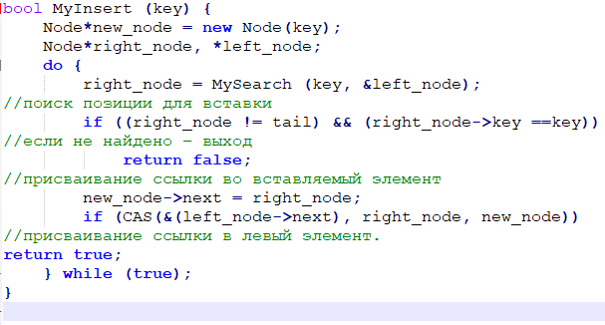
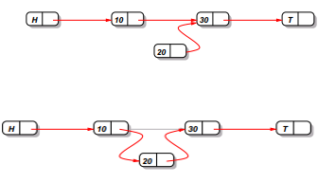
Список Харриса, смысл алгоритма
Операция вставки в список реализовывается просто – применяется атомарная операция по отношению к полю next элемента слева от вставляемого элемента.
Если операция CAS по присваиванию поля next левого элемента списка в данный проход цикла не выполнилась, цикл идет заново, пока выполнение не будет успешным.

Slide 7
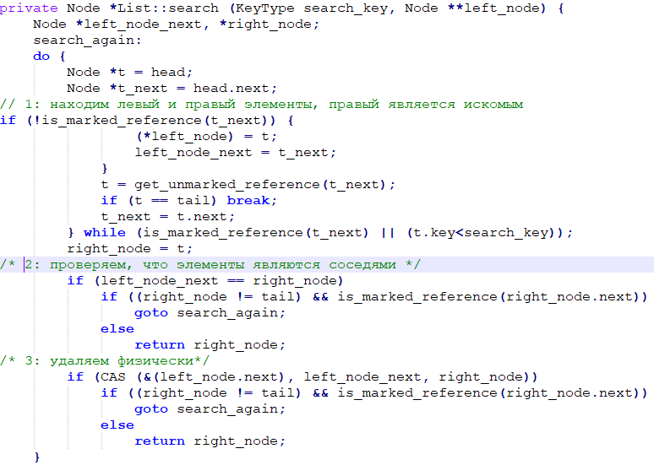
Список Харриса, смысл алгоритма
Операция поиска находит по ключу элемент, ключ которого больше или равен искомому. Он является правым элементом в поиске. Далее находится первый элемент слева, т.е. ключ у которого меньше, чем у правого элемента.
Обязательные условия – оба элемента не должны быть маркированы, должны находиться рядом, левый элемент меньше ключа поиска, правый – больше.

Slide 8
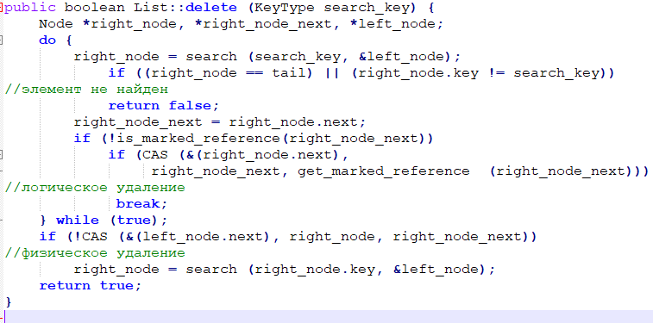
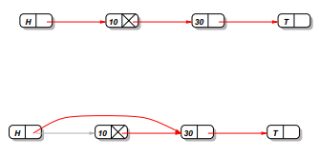
Список Харриса, смысл алгоритма
Функция удаления пытается удалить элемент с заданным ключем.
Удаление происходит в два этапа – логическое и физическое.

Slide 9
Характеристики тестов
Выполнены на компьютере, имеющем следующие характеристики:
- Intel Core i7-8565U @ 1.80ГГц, 4 ядра, 8 логических процессоров
- оперативная память: 8 ГБ;
- дисковое пространство: 960 ГБ.
Порядок проведения:
1) Перед каждым тестом все логические процессоры совершают «пустую» работу.
2) 3200 одновременных операций вставки и удаления случайного элемента в каждом потоке.
3) От 1 до 8 потоков.
4) Все тесты проводились по 5 раз, в результате получалось среднее значение времени.
Отличие между экспериментами заключается в структурах и их параметрах.

Slide 10
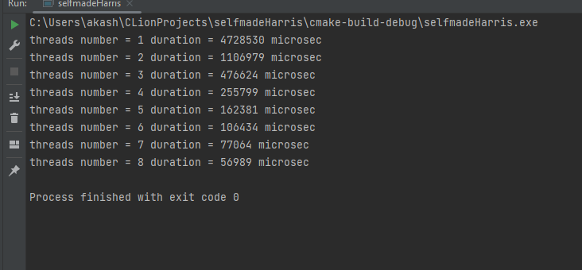
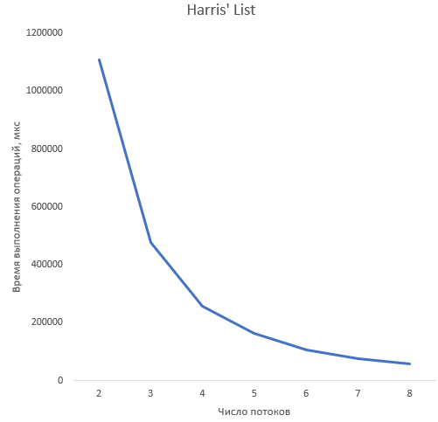
Список Харриса тест, результаты и производительность
Тип ключа элемента – int. 3200 операций.

Slide 11
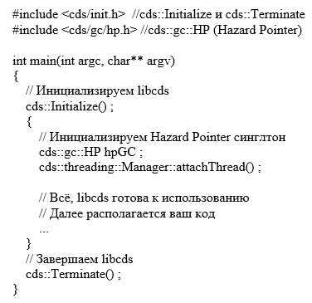
Введение в Libcds
Libcds – библиотека неблокирующих структур данных, разработанная Максимом Хижинским, ведущим инженером компании “VasExperts” в 2009 году.
Структура программы с Libcds:
Каждая структура имеет набор параметров, определяющих поведение структуры данных и алгоритм её работы.
Рассматриваемые параметры:
Safe-Memory-Reclamation схема
Back-off стратегия

Slide 12
Описание параметров cтруктур
SMR схемы:
Hazard Pointers (HP);
Dynamic Hazard Pointers (DHP);
User-spaced Read-Copy-Update (URCU).

Slide 13
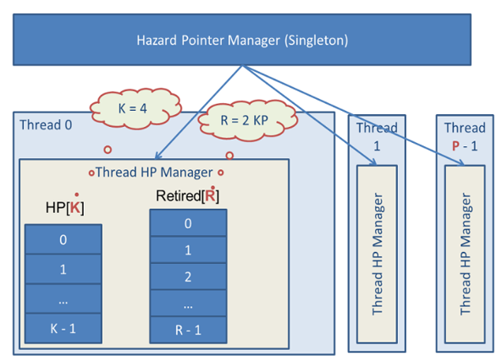
Hazard Pointer
У каждого потока есть локальный массив указателей HP. Прежде, чем работать с указателем на элемент, поток помещает его в этот массив, при этом заполнять массив может только поток-создатель, а читать его могут все потоки. В среднем размер массива для операций с разными структурами не превышает 5 указателей.
При удалении поток помещает нужный указатель в массив Retired. Как только массив Retired полностью заполняется, вызывается Scan(). В этой функции сначала со всех потоков собираются HP, не равные нулю, потом из массива Retired удаляются указатели, не являющиеся HP, т.е. которые можно безопасно удалить, т.к. с ними не работает ни один поток.

Slide 14
Сравнение HP и DHP
Особенность | HP | DHP
Максимальное число HP указателей на поток | Ограничено, указывается во время инициализации | Изменяется, память выделяется, когда необходимо
Максимальное число элементов на удаление | Ограничено, указывается во время инициализации | Ограничено, изменяется, зависит от числа потоков и размера массива HP в каждом потоке
Поддерживаемое число потоков | Ограничено, верхний порог указывается при инициализации. | Нет ограничений

Slide 15
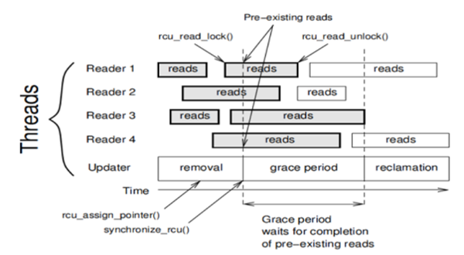
User-spaced Read-Copy-Update
•URCU instant;
•URCU buffered;
•URCU threaded.

Slide 16
Back-off стратегия
Смысл back-off в том, что в ситуации, когда поток не может выполнить атомарную операцию, он приостанавливает свое действие.
В случае большой нагрузки на элемент только один поток сможет выполнить необходимую операцию, остальные будут впустую использовать ресурсы.
Back-off стратегии выгодны, поскольку обычно время на смену кон-текста гораздо больше, чем время на выполнение CAS.
Back-off delay – конкретное время простоя потока;
Exponential-backoff – поток входит в режим ожидания на промежуток времени, определяемый параметрами min, max, причем каждый последующий период ожидания, начиная с min, увеличивается в два раза.

Slide 17
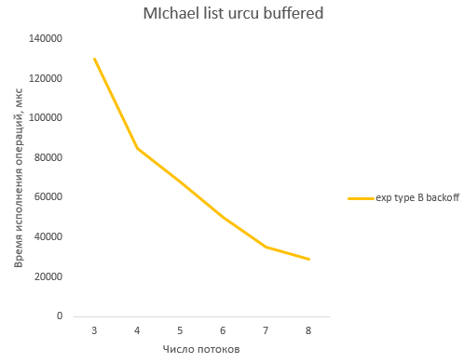
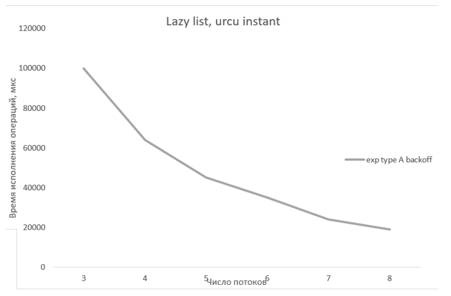
Результаты первичных тестов
Сравнивались 2 структуры Michael List и Lazy List со следующими параметрами:
3 вида SMR схем;
5 различных back-off стратегий;
Тип ключа элемента – int. 3200 операций.

Slide 18
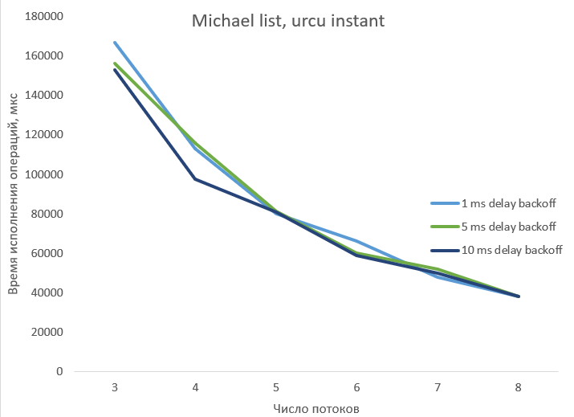
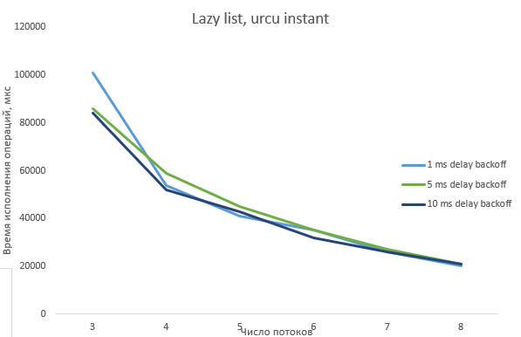
Back-off
Сравнение back-off стратегий показало, что среднее время выполнения мало зависит от параметра задержки, что позволяет предположить, что потоки почти не нагружают структуру, т. е. очень редко происходит одновременное обращение потоков к одному и тому же элементу

Slide 19
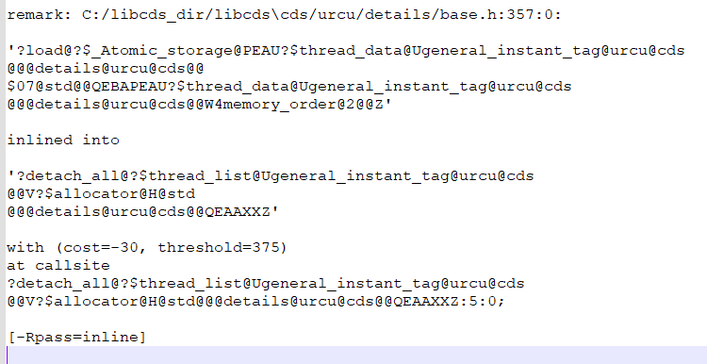
Результаты оптимизаций Clang
Из всех вариантов опций наилучший результат быстродействия показал Lazy List со следующими опциями:
Backoff стратегия exponential type A;
URCU SMR схема с алгоритмом<instant>.
Рассмотрим проходы LLVM opt:
850 проходов всего;
из них: 762 –inline, 18 –gvn;
остальные проходы связаны с оптимизацией алгоритмов, не связанных с libcds.
Результат - 18990 микросекунд.
Повысим масштаб – увеличим число операций до 32000.
Результат в 1725006 микросекунд.
После оптимизаций Clang – 521003 микросекунды – выйгрыш в 69,8%.

Slide 20
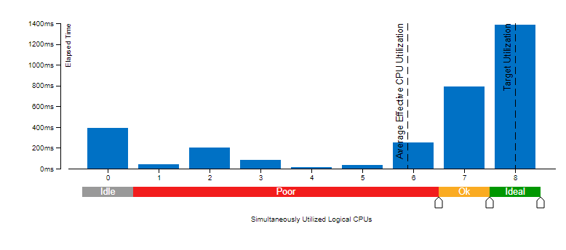

VTune Profiler
Профилировщик показал, что наибольшее процессорное время, 77.5%, 14.6 секунд занимает операция сравнения std::less(), а все функции структуры данных не превышают 2.529 секунд.

Slide 21
Заключение
Был реализован и протестирован алгоритм списка Харриса
выполнено сравнение методов Safe Memory Reclamation: наилучшее быстродействие показал алгоритм URCU Instant;
в результате сравнения алгоритмов выяснилось, что в данных условиях оптимальная back-off стратегия не является решающим фактором в производительности структуры;
Общий результат сравнения рассмотренных структур показал, что список Харриса уступает в производительности алгоритмам Libcds, среди алгоритмов Libcds максимальную скорость показал Lazy List с SMR URCU instant;
профилировщик показал, что наибольшее время в алгоритмах Libcds занимает операция сравнения, поэтому выбор оптимальной функции позволяет сократить время выполнения программы;
разбор логов оптимизатора LLVM показал, что наибольший прирост производительности дает инлайнинг методов и упрощение ненужных оптимизаций присваивания;
разработчикам неблокирующих структур, в частности, Libcds, стоит обратить внимание на классические методы оптимизации, такие как векторизация циклов и применение специфичных для платформы SIMD инструкций. Сложные алгоритмы, представленные в исходном коде Libcds, не позволяют автоматически применять такие оптимизации, поскольку реализованы в большинстве своем на проходах по указателям.

